Slide 1


Tích phân Monte Carlo
Phương pháp Monte Carlo là một phương pháp số để giải các bài toán bằng cách lấy mẫu ngẫu nhiên (hoặc bằng cách mô phỏng các biến ngẫu nhiên).
Kết quả của PP MC này càng chính xác khi số lượng lặp càng tăng

Slide 2

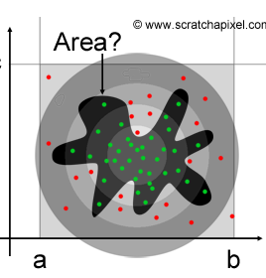
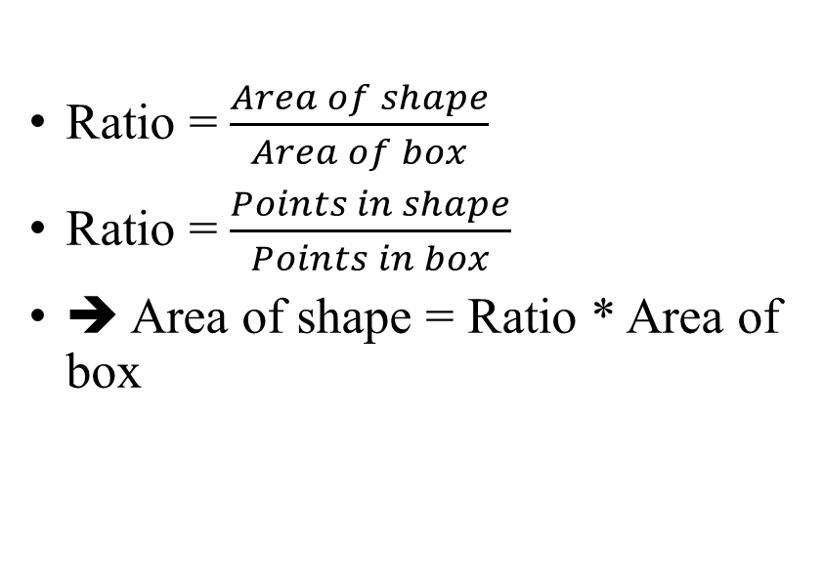
Ví dụ về random sampling
Ratio = $\frac{Area of shape}{Area of box}$
Ratio = $\frac{Points in shape}{Points in box}$
➔ Area of shape = Ratio * Area of box
Các điểm phải được phân bố đều

Slide 3
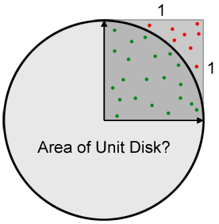
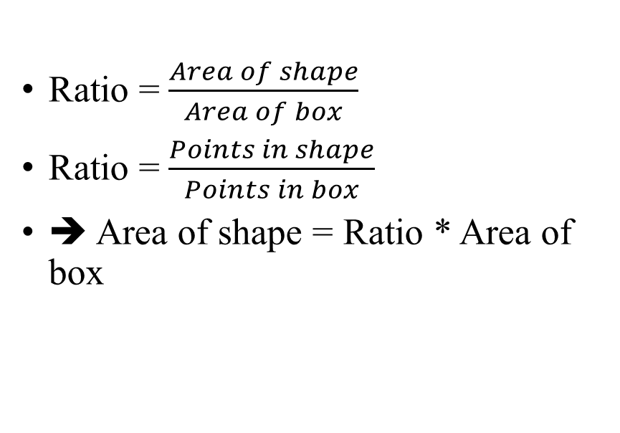
Ví dụ về random sampling
Các điểm phải được phân bố đều
Ratio = $\frac{Area of shape}{Area of box}$
Ratio = $\frac{Points in shape}{Points in box}$
➔ Area of shape = Ratio * Area of box

Slide 4

Lý do sử dụng tích phân Monte Carlo
Vì lý do này, đối với các tích phân phức tạp (nhiều chiều, tích phân không xác định, … ) thì phương pháp MC nói chung là một giải pháp tốt hơn (mặc dù tốc độ hội tụ khá tệ).

Slide 5
Thuật toán tạo số giả ngẫu nhiên

